Slide 1
Promover Research4Life y facilitar el desarrollo de capacidades
Kit de herramientas para la promoción de Research4Life
Research4Life es una colaboración público-privada de cinco colecciones:

Slide 2
Contenido
Introducción
Definición de abogacía (promoción)
Pasos para una estrategia de promoción exitosa
Paso 1: Identificar el desafío al que se enfrenta
Paso 2: Establecer metas y objetivos específicos
Paso 3: Identificar y analizar su público objetivo
Paso 4: Mapear sus recursos y capacidades
Paso 5: Desarrollo de un plan estratégico y actividades
Paso 6: Supervisar y evaluar los resultados
Otras actividades
Síntesis
Esta presentación tiene licencia de Creative Commons Atribución 4.0 Internacional (CC BY-SA 4.0)
v1.3 febrero de 2023
Notes:
Nota de traducción: La palabra “advocacy” como traducción literal es abogacía (como sustantivo). En el uso como verbo se ha utilizado mayormente como promoción. Es por eso que a lo largo de esta presentación encontrará ambas palabras utilizadas.

Slide 3
Objetivos de aprendizaje
Aplicar el kit de herramientas para la promoción de Research4Life y preparar un un caso para que su alta gerencia y las áreas interesadas de su institución obtengan, mantengan o incrementen el uso de la suscripción institucional a Research4Life.

Slide 4
Introducción
Promocionar Research4Life
Los materiales en el Kit de herramientas para la promoción de Research4Life cuenta con la licencia Creative Commons Atribución 4.0 Internacional (CC BY SA 4.0).
Los usuarios pueden compartir (copiar y redistribuir el material en cualquier medio o formato), igualmente pueden adaptar este material (mezclar, transformar y construir sobre el material para cualquier propósito, incluso comercial).
Los usuarios están obligados a dar la atribución (dar el crédito apropiado, proporcionar un enlace a la licencia e indicar si se han realizado cambios) y utilizar la misma licencia en cualquier documento revisado.

Slide 5
Definición de abogacía (promoción)
De acuerdo a UNICEF:
“La abogacía es el proceso deliberado, basado en evidencia demostrada, para influir directa o indirectamente en los tomadores de decisiones, las partes interesadas y las audiencias relevantes para apoyar e implementar acciones que contribuyan a mejorar el acceso al conocimiento científico.”

Slide 6
La abogacía en el contexto de una biblioteca
“La abogacía es el proceso continuo de creación de asociaciones para que otros actúen por usted y con usted, convirtiendo el apoyo pasivo en una acción adecuada para el programa de comunicación de la biblioteca.
La abogacía es un esfuerzo planificado, deliberado y sostenido para crear conciencia sobre un problema. Es un proceso continuo en el que el apoyo y la comprensión se construyen gradualmente durante un período prolongado de tiempo”
Fuente: http://www.ala.org/aasl/advocacy/definitions , [Consultado el 25 de junio de 2021

Slide 7
Los bibliotecarios como defensores
Los bibliotecarios actúan cada vez más como defensores de sus recursos y servicios.
La abogacía puede mejorar la visibilidad de las bibliotecas y transmitir el mensaje a comunidades más grandes sobre lo que es y hace la biblioteca moderna.
La abogacía también puede ayudar a los bibliotecarios a formar parte de conversaciones locales, regionales o nacionales más amplias.
La abogacía requiere que el personal salga de la biblioteca y entre en la comunidad para promover servicios y recursos para conectarse con partes interesadas y simpatizantes.

Slide 8
Kit de herramientas para la promoción de Research4Life
Research4Life ha desarrollado un Kit de herramientas para la promoción como medio para apoyar las actividades de abogacía de los bibliotecarios.
El Kit de herramientas de promoción de Research4Life, es un instrumento práctico que proporciona una variedad de recursos para obtener apoyo de los tomadores de decisiones, la administración o la gerencia para promover las bibliotecas académicas y los programas de Research4Life.
El kit de herramientas completo cuenta con ejercicios prácticos que ayudan a las personas a crear estrategias de promoción para bibliotecas específicas.
Nota: El Kit de herramientas de promoción es diferente al desarrollo de un plan de marketing dirigido a los usuarios y que es revisado en la Lección 6.2

Slide 9
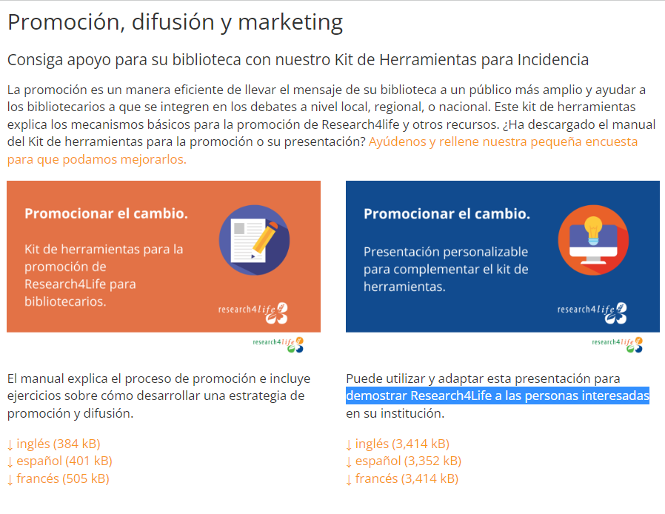
Kit de herramientas para promocionar Research4Life
Estos recursos pueden ser descargados en:
Obtener apoyo para su biblioteca con el Kit de herramientas

Slide 10
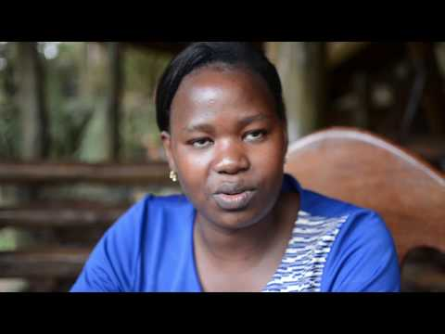
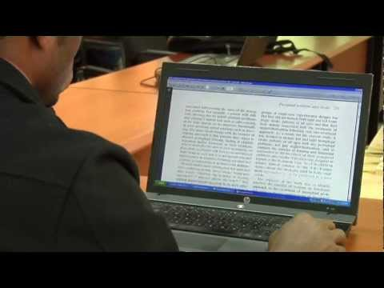
Algunos ejemplos del campo
Para ver el video de Research4Life “Stories of Change” [en inglés], ir a: https://www.youtube.com/channel/UCMEkCLsuajg3lyZM9gLfKCg
Desplazarse abajo hacia la sección “Stories of Change” [en inglés]
Notes:
Mary Acanit (Uganda) promocionó que la Universidad de Kyambogo se vincule con la Red de Investigación y Educación para Uganda (RENU), cuyo objetivo es conectar todas las universidades, facultades e instituciones de investigación en Uganda a través de una red troncal de alta velocidad asequible en todo el país a precios más económicos y conseguir acceso más rápido a los recursos de investigación globales.
Mulugeta Bayisa (Etiopía), fisioterapista en ejercicio, enseña fisioterapia en pregrado en la Universidad de Gondar y describe cómo el acceso a Hinari y su información en salud basada en evidencia transformó su vida.
Alice Matimba’s (Zimbabue) promocionó con éxito por una política de salud que ha transformado la atención y el tratamiento de los pacientes con retinopatía diabética y otras complicaciones oculares.
Lui Philip Kame (Papua Nueva Guinea), bibliotecario de servicios técnicos de la Universidad de Recursos Naturales y Medio Ambiente en Port Moresby, Papua Nueva Guinea, desarrolló él mismo una solución: un sistema de red mini-TIC que brinda servicios en línea para que la biblioteca complemente sus servicios tradicionales de atención al público
Instructions for inserting a new video:
Click on old video and press delete on your keyboard
On the top ribbon, click “Insert”
Click “Video” on the drop-down menu
Click the top tab “By URL”
Copy and paste the URL of the Youtube video you would like to insert

Slide 11
Pasos para una estrategia de promoción exitosa
Los pasos son:
Identificar el desafío
Considerar todos los tipos de esfuerzos para la promoción
Entender Research4Life e identificar sus recursos disponibles
Establecer objetivos específicos
Analizar la audiencia
Mapear los recursos y capacidades
Desarrollar un plan estratégico y actividades
Supervisar y evaluar los resultados
Notes:
El Kit de herramientas de promoción de Research4Life presenta varios pasos para desarrollar una estrategia de promoción exitosa y estructurada que se centra específicamente en los bibliotecarios de los países en desarrollo.
El material práctico facilita la implementación de actividades que pueden ayudar a obtener apoyo para fomentar el uso de los programas de Research4Life: Hinari, AGORA, OARE, ARDI y GOALI

Slide 12
Esfuerzos para la promoción
El kit de herramientas revisa algunos ejemplos de esfuerzos para la promoción como:
Recopilación de evidencia: recolectar datos o elaborar encuestas sobre su biblioteca
Cuidar de su desarrollo profesional: seguir cursos o capacitaciones
Ser miembro de una asociación o grupo de trabajo
Comunicación con los tomadores de decisiones
Asistir a reuniones de profesores o personal
Asistir a conferencias y hacer presentaciones
Colaboración y trabajos en red con otros bibliotecarios
Notes:
Pregunta a la audiencia:
¿Cuántas de estas actividades ha desarrollado?
¿Algunas de estas ideas son nuevas para usted?

Slide 13
Reflexión
¿Qué problema tiene su organización para obtener, mantener o incrementar el uso de Research4Life?
¿Cómo ha tratado de resolver este problema? ¿Va todo bien?
¿Qué espera que le ayude a lograr el kit de herramientas de Research4Life?
Notes:
Actividad de auto-reflexión: 3 mins

Slide 14
Ejemplos de posibles situaciones en una biblioteca
A una biblioteca institucional le gustaría contar con acceso a los recursos de los 5 programas de Research4Life, pero se encuentra en un país del Grupo B. La biblioteca tiene que asegurar la financiación de la cuota anual de 1500 dólares americanos.
Una institución ha brindado a sus miembros acceso gratuito al conocimiento científico a través de Research4Life durante años, pero ahora el país ha sido reclasificado al Grupo B. Los bibliotecarios ahora deben convencer a la gerencia para pagar la tarifa anual de 1,500 dólares americanos.
Los bibliotecarios de una institución suscrita a Research4Life notan que sus miembros institucionales desconocen los recursos que proporciona Research4Life.
El personal necesita crear conciencia sobre los recursos. Para organizar una capacitación, necesitan financiación y el apoyo de la administración.
A una biblioteca le gustaría hacer mayor uso de Research4Life pero carece de equipo técnico para brindar acceso a los recursos. Se necesita convencer a la gerencia institucional para invertir en infraestructura o buscar otras formas de financiamiento.

Slide 15
Paso 1: Identificar el reto que enfrenta
Antes de empezar a planificar la estrategia de promoción, es importante que los planificadores se planteen varias preguntas que les ayudarán a dar forma a los esfuerzos de la mejor manera.
Es importante también identificar problemas y oportunidades.
¿Cuál es el problema que trata de resolver?

Slide 16
Actividad grupal
Actividad 3 en el Kit de herramientas de promoción
¿Cuál es el problema que trata de resolver?
Explicar su desafío para obtener, mantener o incrementar el uso de Research4Life en su institución.
Notes:
Actividad en grupos pequeños: 5 mins
Los grupos se preseleccionan en función al escenario potencial (diapositiva 14) y que se ajuste mejor a su situación actual.
Animar a los grupos a utilizar “Papelógrafo” durante las sesiones de grupo para tomar notas
Pedir a cada grupo que seleccione un líder que recopile los correos electrónicos del grupo, guardará los papelógrafos de cada sesión y las compartirá por correo electrónico al resto de participantes al final de la sesión

Slide 17
Paso 2: Establecer metas y objetivos específicos
Ahora que el problema se ha identificado, el personal necesita desarrollar la(s) metas principal(es) / más genérica(s) y una serie de objetivos (específicos, medibles, alcanzables y realistas).
¿Cuál es el objetivo principal que se propone alcanzar? ¿Cuáles son los objetivos a largo y corto plazo que debe construir hacia su meta?
Notes:
Recuerde que las metas se pueden definir como encabezados de los objetivos. En otras palabras, una meta es más general, mientras que los objetivos son más específicos y están relacionados con una meta.
Aquí listamos unos ejemplos:
Obtener fondos para pagar la tarifa anual del Grupo B de Research4Life
Promover los recursos que ofrece la biblioteca
Convencer a la gerencia institucional de invertir en infraestructura para la biblioteca.

Slide 18
Reflexión
Identificar uno o dos objetivos para sus instituciones.
Luego, hacer una lluvia de ideas sobre los objetivos para lograr sus metas.
Notes:
Actividad en pequeños grupos: 5-10 mins
Listar las principales meta(s) y objetivos

Slide 19
Paso 3: Identificar y analizar su audiencia objetivo
Una vez que el personal haya identificado el problema y delineado las metas y objetivos, se deben identificar las audiencias objetivo para la promoción.
Preparar una lista de audiencias objetivo para que el personal pueda determinar cómo influir en ellas.
¿Quién es su audiencia objetivo?
Notes:
Los posibles grupos de usuarios incluyen:
Comunidades estudiantiles de la institución: pregrado, posgrado o disciplina(s)
Administración/Gerencia de la institución
Formuladores de políticas locales
Organizaciones financiadoras
Equipo de Research4Life

Slide 20
Paso 4: Mapear sus recursos y capacidades
Numerosos recursos se encuentran disponibles en el Portal Unificado de Contenidos de Research4Life y en las páginas de capacitación de la web de Research4Life.
Los recursos de Research4Life incluyen una presentación PowerPoint para la promoción de los programas, hojas informativas, infografías, carteles, estudios de casos, entrevistas y videos.
Recordar que el departamento de comunicación de su institución también le puede ayudar.

Slide 21
Actividad grupal
Actividad 4 & 5 en el Kit de herramientas de promoción
¿Quién es su público objetivo?
Enumerar los diferentes tipos de audiencias a las que intenta llegar e incluir una breve descripción de ellas.
Preparar una lista de los recursos de su biblioteca.
Lluvia de ideas sobre recursos adicionales que puede desarrollar para ayudar a su estrategia de promoción.
Notes:
Actividad en pequeños grupos: 5 mins

Slide 22
Paso 5: Desarrollar un plan estratégico y actividades
Este es el paso donde la planificación se convierte en actividades efectivas.
Se pueden combinar diferentes herramientas de comunicación y marketing o simplemente utilizar una que esté acorde a sus necesidades.
A continuación se listan una serie de actividades potenciales:
Organizar eventos abiertos de la biblioteca e invitar a los administradores a asistir.
Utilizar el Power Point para la promoción de Research4Life, hacer presentaciones a docentes, estudiantes, investigadores, etc. Conducir entrevistas para conseguir testimonios sobre el uso e impacto de los recursos de Research4Life.
Tener en cuenta : el Kit de herramientas para la promoción de Research4Life cuenta con más detalles sobre estas posibles actividades.

Slide 23
Paso 6: Supervisar y evaluar resultados
Para supervisar el progreso del proyecto, los planificadores deben evaluar cada objetivo a intervalos regulares.
Si encuentran que un objetivo progresa más lentamente que otros, las actividades para ese objetivo pueden ser ineficaces y es posible que deban cambiarse.
A continuación se muestran varios ejemplos de herramientas para la evaluación de determinados objetivos:
Actividades abiertas: ¿Cuántas personas asistieron? ¿Estuvieron satisfechos con la actividad? Puede realizar una breve encuesta de satisfacción de la actividad.
Entrevistas: ¿Reunió los datos previstos que deseaba obtener? ¿Si, no, por qué no?
Redes sociales: ¿Cuáles fueron sus objetivos específicos para la actividad? ¿Cuántos Me gusta? ¿Seguidores? ¿O simplemente ha configurado cuentas de redes sociales?

Slide 24
Actividad grupal
Listar actividades para el plan estratégico
Estas actividades le ayudarán a satisfacer sus objetivos.
Lluvia de ideas sobre métodos de evaluación para cada actividad
Actividad 6 en el Kit de herramientas de promoción
Notes:
Actividad en pequeños grupos: 5-10 mins

Slide 25
Síntesis
Esta lección se centra en el uso del Kit de herramientas para la promoción de Research4Life para desarrollar una estrategia para la promoción de una biblioteca.
Inicialmente estuvo enfocado para instituciones del Grupo B y la necesidad de obtener fondos para el pago de la cuota anual; sin embargo, el plan es útil para todas las instituciones que utilizan o planean utilizar Research4Life.
La promoción puede mejorar la visibilidad de la biblioteca y crear conciencia sobre los recursos disponibles.
Los ejercicios en el Kit de herramientas ayudan con el desarrollo de un plan para una institución, basado en metas y objetivos para una situación específica.
Notes:
Si hay tiempo disponible, puede proponer una discusión de grupo de toda la clase. Pedir a la clase que comparta la información más útil que aprendieron durante el curso.

Slide 26
Recursos adicionales
J CARMICHAEL. ‘Frontline Advocacy Toolkit’. Text. ALA (American Library Association), 22 August 2018. [Consultado el 23 de junio de 2021] http://www.ala.org/advocacy/frontline-advocacy-toolkit
Research4Life. ‘Library Advocacy Toolkit’ Presentation. [Consultado el 23 de junio de 2021]. https://www.research4life.org/wp-content/uploads/2019/02/Research4Life-Advocacy-Toolkit-presentation.pptx

Slide 27
Le invitamos a:
Visitarnos en https://www.research4life.org/es/
Comunicarse con nosotros por r4l@research4life.org
Descubrir otros materiales didácticos [https://www.research4life.org/es/training/]
Suscribirse al boletín de Research4Life [https://www.research4life.org/es/newsletter/]
Ver los videos de Research4Life [https://bit.ly/2w3CU5C]
Seguirnos en Twitter @r4lpartnership y Facebook @R4Lpartnership

Slide 28
Para mayor información sobre Research4Life
www.research4life.org/es/
r4l@research4life.org
Research4Life es una colaboración público-privada de cinco colecciones:

